Slide 1
TRƯỜNG ĐẠI HỌC BÁCH KHOA KHOA KHOA HỌC VÀ KĨ THUẬT MÁY TÍNH
Đề tài 10 : Designing Database and Big Data
Giáo viên hướng dẫn : ThS. NGUYỄN THANH TÙNG
Sinh viên thực hiện :
Vũ Văn Sáng – 1512816
Nguyễn Hữu Khoa – 1511590

Slide 2
NỘI DUNG CHÍNH
Giới thiệu Big Data
Đặc trưng của Big Data
Giới thiệu NoSQL
Các loại NoSQL
Chuyển đổi từ SQL sang các loại NoSQL

Slide 3
Giới thiệu Big Data
Big Data hay dữ liệu lớn là thuật ngữ dùng để mô tả các bộ dữ liệu có kích thước rất lớn, khả năng phát triển nhanh, và rất khó thu thập, lưu trữ, quản lý và phân tích với các công cụ thống kê hay ứng dụng cơ sở dữ liệu truyền thống.

Slide 4
Giới thiệu Big Data

Slide 5
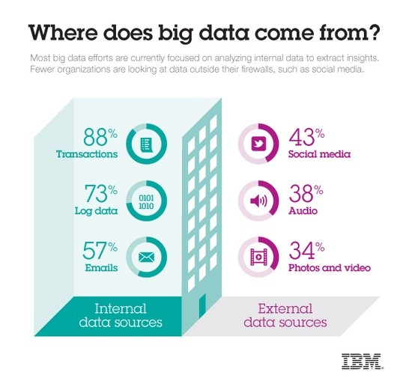
Nguồn gốc của Big Data

Slide 6
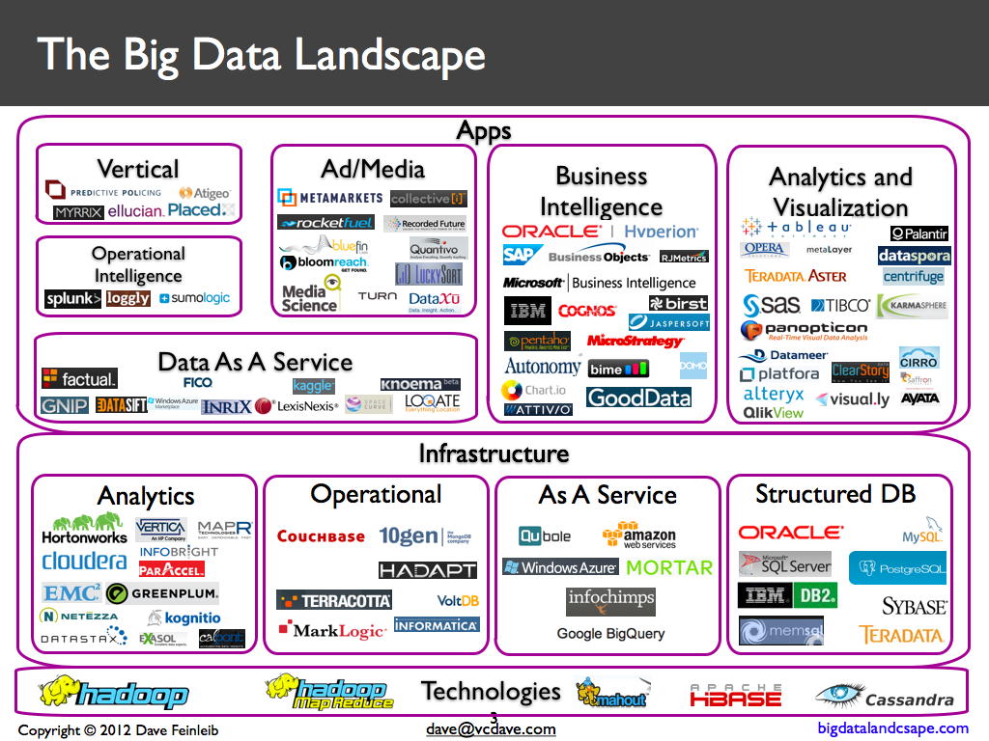
Một số công ty tham gia Big Data

Slide 7
Ứng dụng của Big Data
Facebook : Mạng xã hội
Sắp xếp các bài post.
Gợi ý kết bạn , photo tagging.
Phân tích xu hướng “Like” của user.
Lưu trữ dữ liệu về hình ảnh , bài post, fan page và các thống kê.

Slide 8
Ứng dụng của Big Data

Slide 9
Đặc trưng của Big Data - 5V
Khối lượng dữ liệu (Volume)
Tốc độ dữ liệu (Velocity)
Đa dạng (Variety)
Độ tin cậy / chính xác (Veracity)
Giá trị (Value)

Slide 10
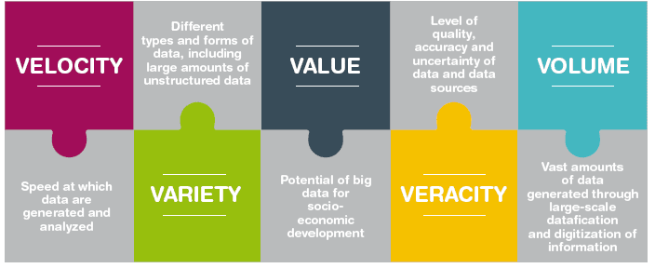
Đặc trưng của Big Data - 5V

Slide 11
Khối lượng dữ liệu (Volume)
Đây là đặc điểm tiêu biểu nhất của dữ liệu lớn, khối lượng dữ liệu rất lớn.
Kích cỡ của Big data đang từng ngày tăng lên, và tính đến năm 2012 thì nó có thể nằm trong khoảng vài chục terabyte cho đến nhiều petabyte /tập hợp dữ liệu.
Với dữ liệu lớn chúng ta sẽ sử dụng công nghệ “đám mây” mới đáp ứng khả năng lưu trữ được dữ liệu lớn.

Slide 12
Tốc độ (Velocity)
Tốc độ có thể hiểu theo 2 khía cạnh
Khối lượng dữ liệu gia tăng rất nhanh.
Ví dụ : mỗi giây có tới 72.9 triệu các yêu cầu truy cập tìm kiếm trên web bán hàng của Amazon.
Xử lý dữ liệu nhanh ở mức thời gian thực (real-time).
Ví dụ : Các ứng dụng phổ biến trên lĩnh vực Internet, Tài chính, Ngân hàng, Hàng không, Quân sự, Y tế – Sức khỏe.

Slide 13
Đa dạng (Variety)
80% dữ liệu được sinh ra là phi cấu trúc (tài liệu, blog, hình ảnh, vi deo, bài hát, dữ liệu từ thiết bị cảm biến vật lý, thiết bị chăm sóc sức khỏe…).
Big data cho phép liên kết và phân tích nhiều dạng dữ liệu khác nhau.
Ví dụ, với các bình luận của một nhóm người dùng nào đó trên Facebook với thông tin video được chia sẻ từ Youtube và Twitter.

Slide 14
Độ tin cậy , chính xác (Veracity)
Một trong những tính chất phức tạp nhất của Dữ liệu lớn là độ tin cậy/chính xác của dữ liệu.
Bài toán phân tích và loại bỏ dữ liệu thiếu chính xác và nhiễu đang là tính chất quan trọng của Big data.

Slide 15
Giá trị (Value)
Giá trị là đặc điểm quan trọng nhất của dữ liệu lớn.
Kết quả dự báo chính xác thể hiện rõ nét nhất về giá trị của dữ liệu lớn mang lại.
Ví dụ, từ khối dữ liệu phát sinh trong quá trình khám, chữa bệnh sẽ giúp dự báo về sức khỏe được chính xác hơn, sẽ giảm được chi phí điều trị và các chi phí liên quan đến y tế.

Slide 16
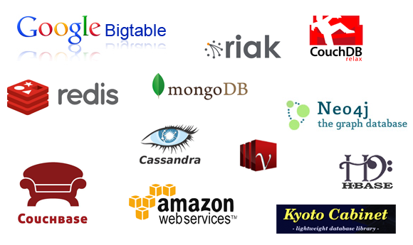
NoSQL

Slide 17
Tại sao cần NoSQL
Xuất phát từ yêu cầu cần những database có khả năng lưu trữ dữ liệu với lượng cực lớn, truy vấn dữ liệu với tốc độ cao mà không đòi hỏi quá nhiều về năng lực phần cứng cũng như tài nguyên hệ thống và tăng khả năng chịu lỗi.
Đây là những vấn đề mà các relational database không thể giải quyết được.

Slide 18
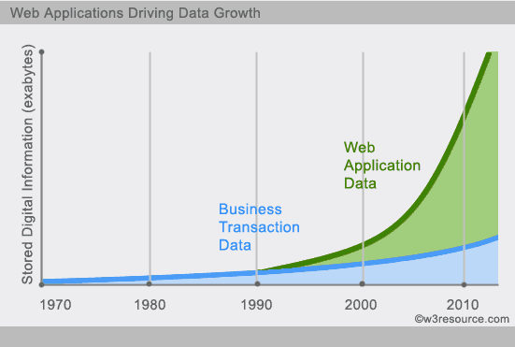
Tại sao cần NoSQL
Lượng dữ liệu mà các hệ thống cần phải xử lý giờ đây ngày 1 lớn. Ví dụ như Google, Facebook phải lưu trữ và xử lý một lượng dữ liệu cực lớn mỗi ngày .

Slide 19
Tại sao cần NoSQL
Việc đổi cấu trúc dữ liệu (Thêm, xóa trường hoặc bảng) rất dễ dàng và nhanh gọn trong NoSQL.
Vì không đặt nặng tính ACID của transactions và tính nhất quán của dữ liệu, NoSQL DB có thể mở rộng, chạy trên nhiều máy một cách dễ dàng.

Slide 20
Đặc điểm của NoSQL
High Scalability: Gần như không có một giới hạn cho dữ liệu và người dùng trên hệ thống.
High Availability: Do chấp nhận sự trùng lặp trong lưu trữ nên nếu một node (commodity machine) nào đó bị chết cũng không ảnh hưởng tới toàn bộ hệ thống.
Atomicity: Độc lập data state trong các operation.

Slide 21
Đặc điểm của NoSQL
Atomicity: Độc lập data state trong các operation.
Durability: dữ liệu có thể tồn tại trong bộ nhớ máy tính nhưng đồng thời cũng được lưu trữ lại đĩa cứng.
Query Flexibility: Multi-Gets, Range queries (load một tập giá trị dựa vào một dãy các khóa).

Slide 22
Đặc điểm của NoSQL
Deployment Flexibility: việc bổ sung thêm/loại bỏ các node, hệ thống sẽ tự động nhận biết để lưu trữ mà không cần phải can thiệp bằng tay. Hệ thống cũng không đòi hỏi cấu hình phần cứng mạnh, đồng nhất.
Modeling flexibility: Key-Value pairs, Hierarchical data (dữ liệu cấu trúc), Graphs.

Slide 23
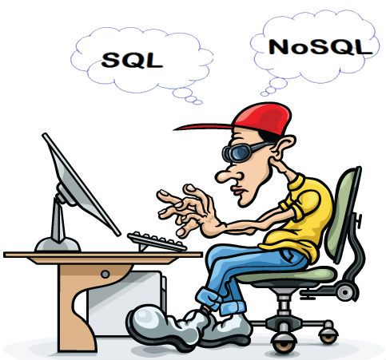
NoSQL và SQL

Slide 24
Khi nào dùng NoSQL hay SQL
Cơ sở dữ liệu SQL sẽ là lý tưởng cho các dự án có một requirement đã được xác định sẵn và cần có sự thống nhất chặt chẽ giữa các dữ liệu.
Còn cơ sở dữ liệu NoSQL sẽ là lựa chọn tốt cho một requirement chưa được xác định hoàn toàn, tức là dữ liệu không quá liên quan, không quá cần sự thống nhất, các dữ liệu chưa được xác định hết và có thể sẽ phát triển ra thêm nhiều hơn, các dự án vô cùng coi trọng yếu tố tốc độ và tính mở rộng.

Slide 25
Khi nào dùng NoSQL hay SQL
NoSQL là Analog (Tương tự). Nó sẽ phù hợp nhất với các dữ liệu có tổ chức với một requirement mềm lỏng - có thể được thay đổi, mở rộng cho phù hợp mọi hoàn cảnh. Các trường hợp hay được sử dụng phải kể đến: Các mạng xã hội, Các hệ thống quản lý khách hàng và phân tích trang web.

Slide 26
Khi nào dùng NoSQL hay SQL
SQL là Digital (Kĩ thuật số). Cơ sở dữ liệu này sẽ hoạt động tốt nhất với các đối tượng rời rạc, đã được định nghĩa rõ ràng với một yêu cầu kĩ thuật được xác định chính xác. Các trường hợp sử dụng thường thấy là: Các cửa hàng Online và Các hệ thống Ngân Hàng.

Slide 27
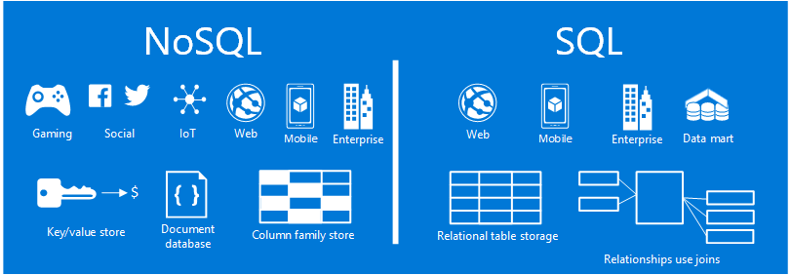
Khi nào dùng NoSQL hay SQL

Slide 28
Các loại NoSQL
Key-values stores
Document Oriented databases
Column-oriented databases (column-family)
Graph databases

Slide 29
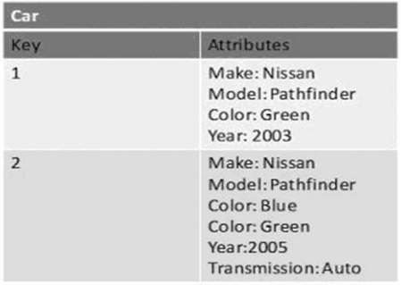
Key-values stores

Slide 30
Key-values stores
Cách lưu trữ dạng Key – value rất phù hợp với các ứng dụng cần truy xuất nhanh và khả năng mở rộng cao.
Ví dụ: Quản lý thông tin của sản phẩm bao gồm những thông tin cơ bản, các sản phẩm liên quan, đánh giá,… sẽ được lưu trữ dưới dạng key là mã sản phẩm chẳng hạn và value là các thông tin còn lại của sản phẩm.

Slide 31
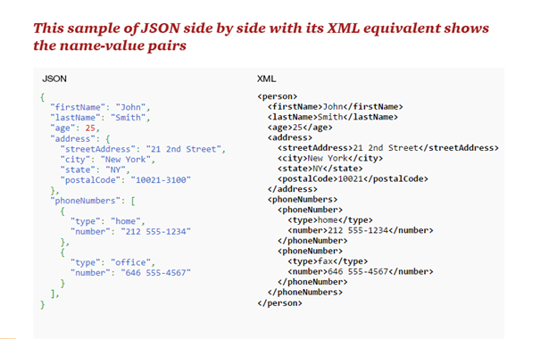
Document Oriented databases

Slide 32
Document Oriented databases
CSDL Document được thiết kế để quản lý và lưu trữ dữ liệu ở dạng document. Những document này được mã hóa về các dạng chuẩn như là XML, JSON (Javascript Option Notation) hay BSON (Binary JSON).
CSDL Document phù hợp cho việc lưu trữ và quản lý tập dữ liệu có kích thước lớn.
Các CSDL tiêu biểu cho CSDL Document: CouchDB (JSON), MongoDB (BSON),…

Slide 33
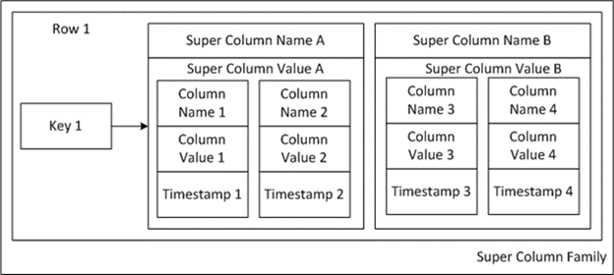
Column-oriented databases

Slide 34
Column-oriented databases
HQT CSDL Column Family lưu trữ dữ liệu theo cột.
Các khái niệm trong CSDL Column Family:
Column family (họ cột).
Super column (siêu cột).
Column (cột).
CSDL Column Family được thiết kế để chạy trên một số lượng lớn các máy, và lưu trữ một lượng dữ liệu cực lớn.

Slide 35
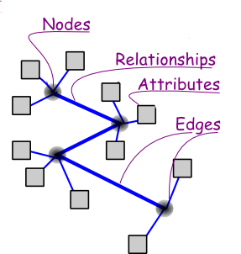
Graph databases

Slide 36
Graph databases
Cơ sở dữ liệu đồ thị sử dụng các cấu trúc đồ thị với các nút (nodes), các mối quan hệ (relationships), các thuộc tính (properties) để mô tả và lưu trữ dữ liệu.
Graph Database thường được sử dụng để giải quyết các vấn đề về mạng.
Ví dụ: Graph database sử dụng trong mạng xã hội để làm những việc như: kết bạn, bạn của bạn, …

Slide 37
Graph databases
Một vấn đề đối với việc mở rộng Graph Database là rất khó để tìm thấy một đồ thị con độc lập, có nghĩa là rất khó để ta phân tán Graph Database thành nhiều mảnh.
Một số sản phẩm tiêu biểu của graph database là: Neo4J, Sones, AllegroGraph, Core Data, DEX, FlockDB, InfoGrid,..

Slide 38
Cách chuyển đổi SQL sang 4 loại NoSQL
Chuyển SQL thành Key-value stores
Chuyển SQL thành Document Oriented databases
SQL to Column-oriented databases
Chuyển SQL thành Graph databases

Slide 39
Chuyển SQL thành Key-value stores
Ta có bảng employee dạng SQL :

Slide 40
Chuyển SQL thành Key-value stores
Khi xác định khóa, có ba thành phần chính cần xác định :
Tiền tố(prefix) : Tiền tố được sử dụng để mô tả thực thể → employee.
Số nhận dạng (identifiers) : khoá chính → employee_id.
Hậu tố (suffix) : Các thuộc tính không phải khoá → first_name , last_name , address.

Slide 41
Chuyển SQL thành Key-value stores
Bất kỳ bảng dạng SQLnào cũng có thể được biểu diễn trong lược đồ key -value như sau :
Đối với bảng employee :
employee:$employee_id:$attribute_name = $value

Slide 42
Chuyển SQL thành Key-value stores
Kết quả :
employee:1:first_name = "John"
employee:1:last_name = "Doe"
employee:1:address = "New York"
employee:2:first_name = "Benjamin"
employee:2:last_name = "Button"
employee:2:address = "Chicago"
employee:3:first_name = "Mycroft"
employee:3:last_name = "Holmes"
employee:3:address = "London”

Slide 43
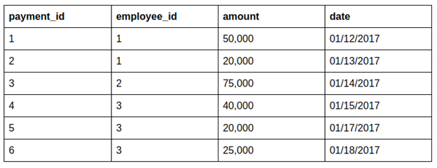
Chuyển SQL thành Key-value stores
Trường hợp bảng có khoá ngoại với bảng payment:

Slide 44
Chuyển SQL thành Key-value stores
Chúng ta có thể định nghĩa như sau :
payment:$payment_id:$employee_id:$attribute_name = $value
Kết quả :
payment:1:1:amount = "50000"
payment:1:1:date = "01/12/2017"
payment:2:1:amount = "20000"
payment:2:1:date = "01/13/2017"
payment:3:2:amount = "75000"
payment:3:2:date = "01/14/2017"
payment:4:3:amount = "40000"
payment:4:3:date = "01/15/2017"
payment:5:3:amount = "20000"
payment:5:3:date = "01/17/2017"
payment:6:3:amount = "25000"
payment:6:3:date = "01/18/2017"

Slide 45
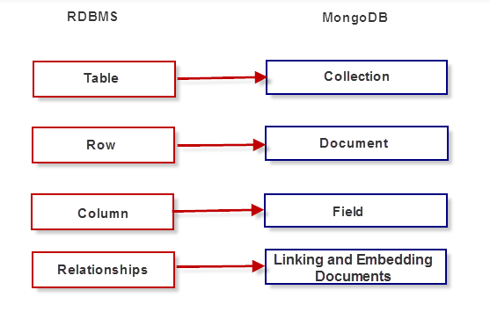
Chuyển SQL thành Document Oriented databases
Sử dụng MongoDB làm trường hợp cụ thể cho NoSQL.
Chuyển đổi các định nghĩa chính của SQL sang MongoDB.

Slide 46
Chuyển SQL thành Document Oriented databases
Ví dụ: Chuyển từ bảng dạng SQL sang 1 collection của MongoDB.

Slide 47
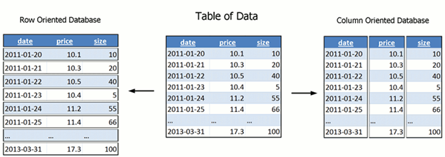
Chuyển SQL thành Column-oriented databases

Slide 48
Chuyển SQL thành Column-oriented databases
Ta có bảng dạng SQL employee như sau :

Slide 49
Chuyển SQL thành Column-oriented databases
Ta sẽ chuyển từng cột như sau :
Trong mỗi cột , các giá trị nối với nhau bằng dấu “,” , các cột nối với nhau bằng dấu “;”
Kết quả :
1,2,3;John,Benjamin,Mycroft;Doe,Button,Holmes;New York,Chicago,London

Slide 50
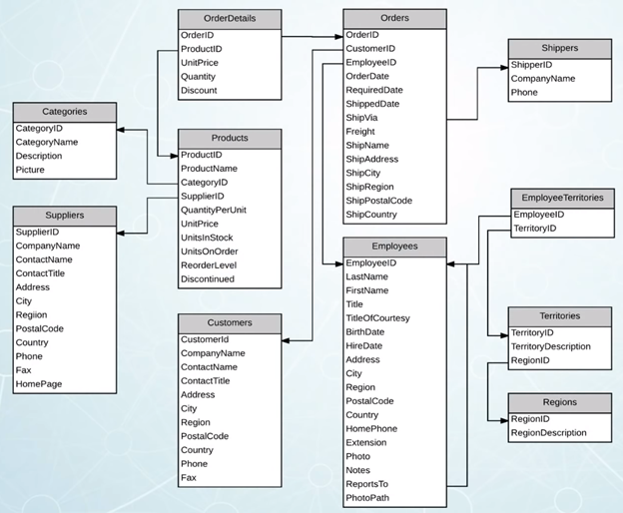
Chuyển SQL thành Graph databases
Giả sử chúng ta có lược đồ ER như sau:

Slide 51
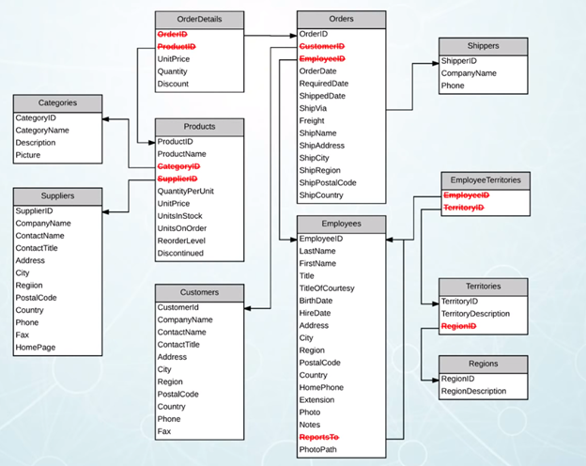
Chuyển SQL thành Graph databases
Sau đó chúng ta xác định các khoá ngoại của lược đồ

Slide 52
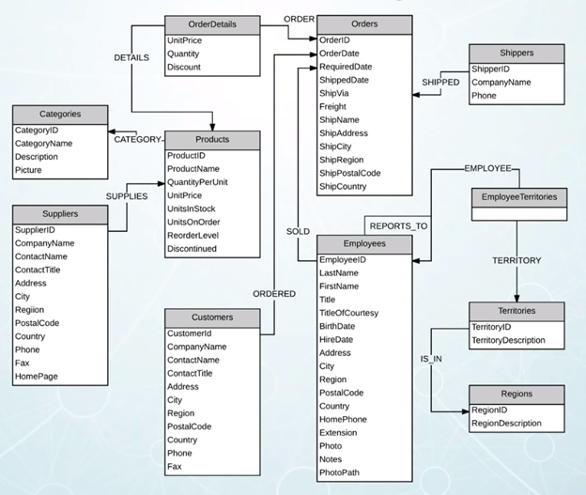
Chuyển SQL thành Graph databases
Sau đó loại bỏ khóa ngoại và thay thế bằng mối quan hệ.

Slide 53
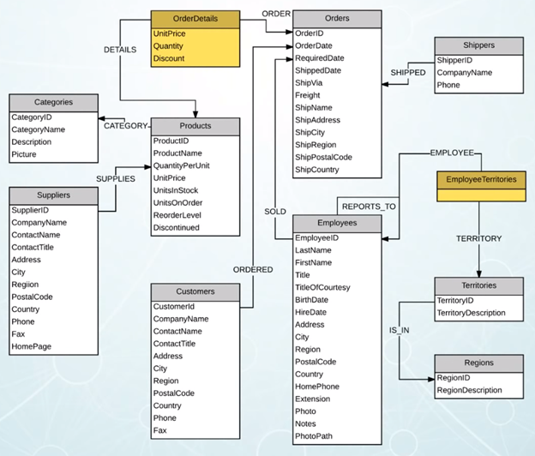
Chuyển SQL thành Graph databases
Sau đó tìm bảng JOIN trong mối quan hệ nhiều - nhiều.

Slide 54
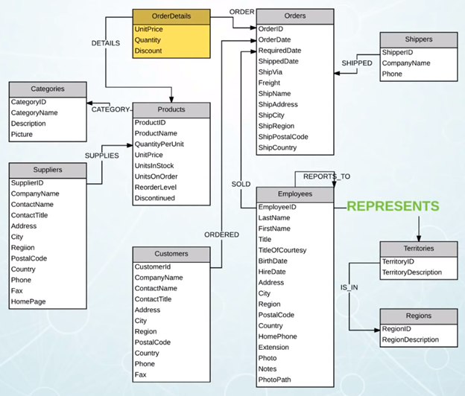
Chuyển SQL thành Graph databases
Thay bảng EmployeeTerritories bằng quan hệ REPRESENTS

Slide 55
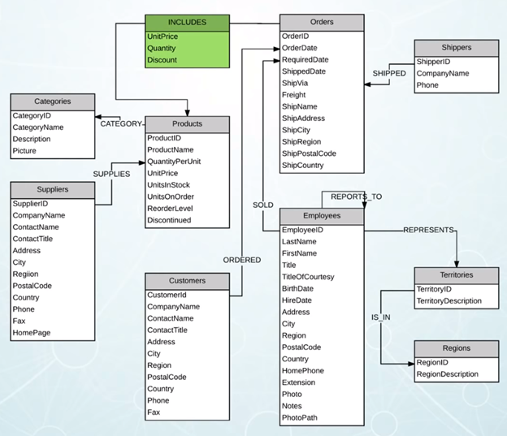
Chuyển SQL thành Graph databases
Chuyển bảng OrderDetails thành quan hệ INCLUDES và quan hệ này sẽ chứa các thuộc tính từ bảng này.

Slide 56
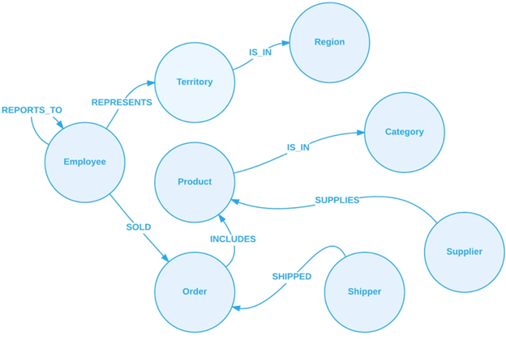
Chuyển SQL thành Graph databases
Ta thu được đồ thị từ lược đồ ER như sau:

Slide 57
Thank You !
Any Questions ?

